Slide 1

    順服就是美

Slide 2
    撒母耳上15:22b
    聽命勝於獻祭，順從勝於公羊的脂油。

Slide 3
    詩篇8:3
    我觀看你指頭所造的天、並你所陳設的月亮星宿便說、人算甚麼、你竟顧念他．世人算甚麼、你竟眷顧他。

Slide 4
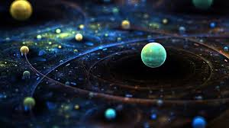

Slide 5
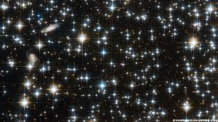

Slide 6

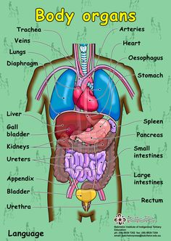

Slide 7
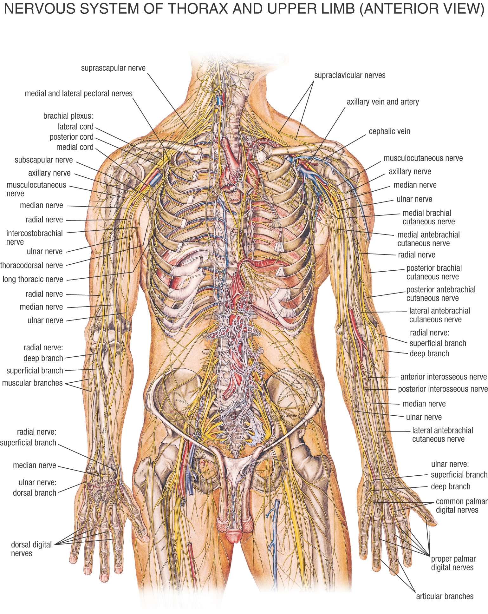
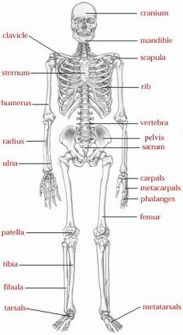

Slide 8
    出埃及記12：42
    這夜是耶和華的夜、因耶和華領他們出了埃及地、所以當向耶和華謹守、是以色列眾人世世代代該謹守的。

Slide 9
    出埃及記12：51
    正當那日、耶和華將以色列人按著他們的軍隊、從埃及地領出來。

Slide 10
    掃羅王
    &
    使徒保羅

Slide 11
    我要
    立馬順服神
    樂意的順服
    完成我份內的事
    不發怨言

Slide 12
    順服就是美

